Slide 1
Notes:
arindambanerjee / shutterstock.com

Slide 2
Contexte historique
Notes:
Chez l’être humain, il existe d’innombrables variantes de couleurs de peau. Ce qui ne devrait être qu’une donnée biologique parmi tant d’autres est devenue, par différents processus, un critère de catégorisation et de hiérarchisation des êtres humains. Le racisme repose sur une conception de l’être humain qu’il est important de remettre en question.
Image tirée de https://fr.wikipedia.org/wiki/Racisme#/media/Fichier:Captain_walter_croker_horror_stricken_at_algiers_1815.jpg

Slide 3
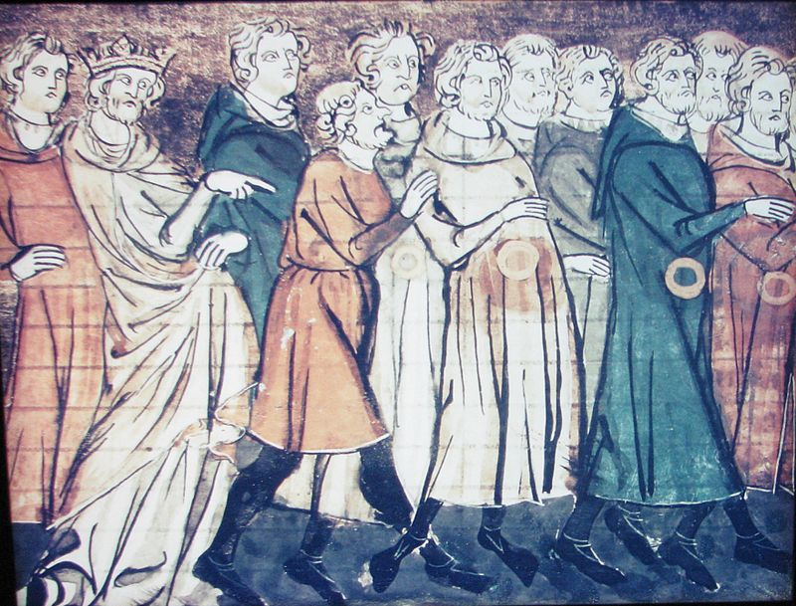
Le protoracialisme
La catégorisation des êtres humains en races remonterait au 13e siècle en Angleterre (Geraldine Heng).
On parle de protoracialisme religieux, car celui-ci est basé sur la confession religieuse des gens. Les personnes juives et maures étaient considérées comme appartenant à des races sociales inférieures.
Notes:
Ainsi, les premières théories raciales se sont basées sur l’appartenance religieuse et non sur les traits biologiques, en prônant une élite raciale chrétienne.
Image des gens de confession juive portant la rouelle.
Image tirée de https://fr.wikipedia.org/wiki/Rouelle_(Moyen_%C3%82ge)#/media/Fichier:1182_french_expulsion_of_jews.jpg

Slide 4
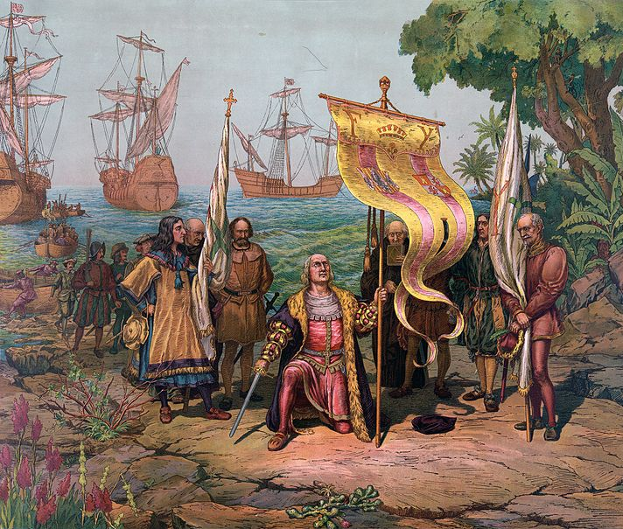
L’Europe découvre un monde qui lui est nouveau
C’est essentiellement durant l’expansion européenne, entre les 16e et 19e siècles, que la notion de race, en tant que descripteur physique, a émergée.
Elle apparaît au même moment où les colon.ne.s européen.ne.s entrent en contact avec de nouvelles populations.
Notes:
Image tirée de https://fr.wikipedia.org/wiki/Christophe_Colomb#/media/Fichier:Columbus_Taking_Possession.jpg

Slide 5
Humanisme et esclavagisme
Au siècle des Lumières, des philosophes jettent les bases d’une nouvelle conception de l’être humain qui consacre une haute idée de l’être humain et de sa dignité, de l’individu doté de raison et de libre arbitre.
L’Europe humaniste, vivier des philosophies des Lumières et de la théorie du droit naturel, est pourtant, paradoxalement, marquée par ses pratiques esclavagistes et impérialistes qu’elle perpétue dans les colonies.
Notes:
Image tirée de https://commons.wikimedia.org/wiki/File:Salon_de_Madame_Geoffrin.jpg?uselang=fr

Slide 6
Racisme et esclavage
Comment concilier l’humanisme et les pratiques esclavagistes et coloniales ?
Pour justifier leur domination, on classifie et on hiérarchise les êtres humains à l’aide de la notion de race.
Notes:
Image du domaine public tirée de https://fr.wikipedia.org/wiki/Racialisme#/media/Fichier:G._Bruno_-_Le_Tour_de_la_France_par_deux_enfants_p188.jpg

Slide 7
Pour asseoir cette croyance en une hiérarchie raciale, ce sont savant.e.s, intellectuel.le.s, philosophes et anthropologues qui s’affairent à la tâche.
La classification et la hiérarchisation raciales sont utilisées pour justifier la capture et l’asservissement de plusieurs millions d’Africain.e.s (entre 12,5 et 17 millions).
Racisme, esclavage et colonisation

Slide 8
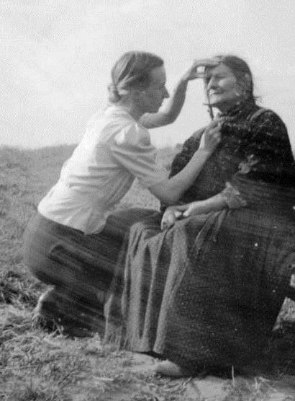
Un racisme biologique
Au 18e siècle, on s’inspire des catégorisations des sciences biologiques pour établir une hiérarchie entre les humains.
On utilise des techniques empruntées à la zoologie, telles que la craniométrie, pour faire la preuve de la supériorité de la race blanche.
Paul Broca calcule le volume des crânes et compare les résultats. Il conclut que la race blanche est la plus intelligente, car sa capacité crânienne est la plus élevée.
Notes:
Image tirée de https://fr.wikipedia.org/wiki/Craniom%C3%A9trie#/media/Fichier:Bundesarchiv_Bild_146-1986-044-08,_Stein-Pfalz,_Eva_Justin_bei_Sch%C3%A4delmessung.jpg

Slide 9
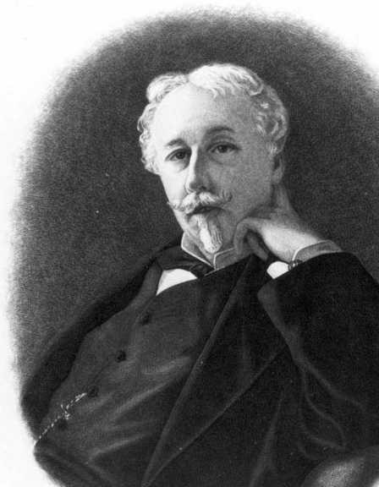
Les classifications raciales
En 1853, dans Essai sur l’inégalité des races humaines, Arthur de Gobineau soutient qu’il existe trois races : noire, jaune et blanche.
Il associe des traits essentiellement physiologiques et psychologiques à chacune des « races » .
Notes:
Une telle conception a un impact direct sur la colonisation. Ainsi, en 1885, l’Afrique est découpée en morceaux par les Européen.ne.s, et le président du Conseil français, Jules Ferry, affirme avec conviction à l’Assemblée nationale que les races supérieures ont le devoir de civiliser les races inférieures.
Image tirée de https://fr.wikipedia.org/wiki/Arthur_de_Gobineau#/media/Fichier:Arthur_de_Gobineau.jpg

Slide 10
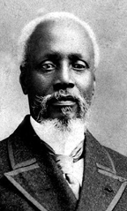
Une critique des classifications raciales
En 1885, Joseph Anténor Firmin critique les thèses de Gobineau dans De l’égalité des races humaines, une anthropologie positive.
Il y constate que Broca a délibérément falsifié les résultats de ses expériences sur les crânes pour assoir son postulat d’une hiérarchie raciale.
L’ouvrage d’Anténor Firmin, malgré son importance scientifique, est loin d’avoir la résonance escomptée.
Notes:
Image tirée de https://en.wikipedia.org/wiki/Ant%C3%A9nor_Firmin#/media/File:Firmin-antenor.gif

Slide 11
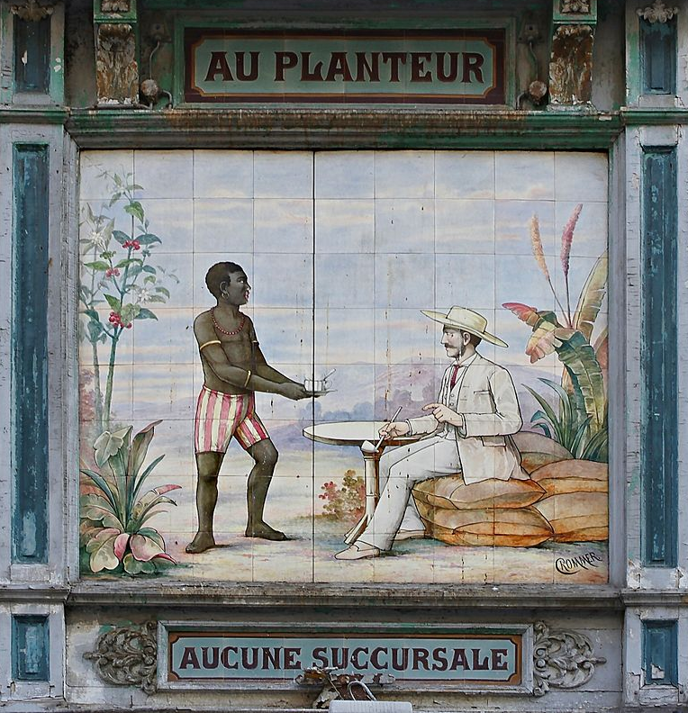
Conclusion critique sur les classifications raciales
Les principales théories raciales furent développées par des personnes blanches qui ont décidé que leur groupe représentait le stade le plus avancé de l’humanité.
On fait de la blancheur le principal référent, et on relègue au statut d’altérité tout ce qui s’y oppose.
C’est au nom d’une vision plus objective et plus complète de l’être humain que les antiracistes critiquent cette approche en démontrant que l’idéologie raciste est non seulement moralement condamnable, mais aussi scientifiquement fausse.
Notes:
Image tirée de https://fr.wikipedia.org/wiki/Racisme#/media/Fichier:Paris_Planteur_2012b.jpg

Slide 12
La race comme effet du racisme
Le concept de race, avec pour fondement des caractéristiques physiques et psychologiques constituées comme différence, a été forgé par le racisme, devenant ainsi un facteur important de discrimination envers certains peuples.
Ainsi, c’est en raison de l’existence de l’idée selon laquelle certains êtres humains sont inférieurs que l’on en est venu à les catégoriser à partir de la notion de race, et non l’inverse.
Notes:
Image tirée de https://fr.wikipedia.org/wiki/Craniom%C3%A9trie#/media/Fichier:Craniometry_skull_1902.jpg

Slide 13
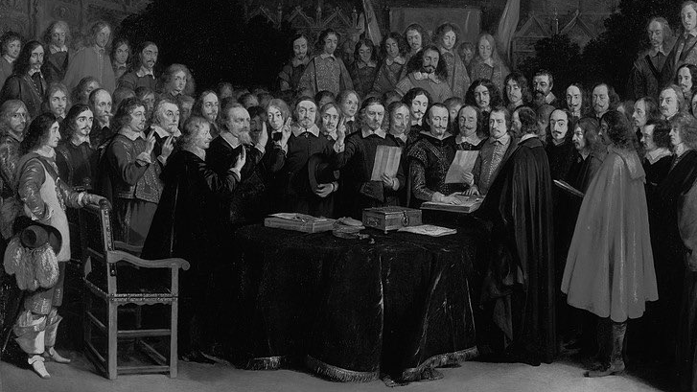
L’avènement des États-nations modernes en Occident est étroitement lié à cette hiérarchisation raciale.
La notion de citoyenneté s’est également forgée autour de cette idéologie raciste, les personnes blanches étant civilisées, rationnelles, porteuses de droits.
Encore aujourd’hui, des personnes racisées nées dans un pays blanc peuvent encore être perçues comme des personnes étrangères.
Racisme et citoyenneté
Notes:
Image tirée de https://en.wikipedia.org/wiki/Nation_state#/media/File:Westfaelischer_Friede_in_Muenster_(Gerard_Terborch_1648).jpg

Slide 14
La race comme construit social
Au début du 21e siècle, les découvertes scientifiques en génétique sont venues invalider les théories raciales biologisantes.
Les notions mêmes de « personne noire » et « personne blanche » sont remises en question, puisqu’il existe tant de variation de couleurs de peau qu’une telle catégorisation ne peut qu’être arbitraire, culturelle.
Mais, le fait d’invalider scientifiquement les théories racistes ne mène pas à la fin du racisme.
Notes:
Entre autres, en 2000, un scientifique qui a travaillé au séquençage du génome humain, Craig Venter, a déclaré que le concept de race n’a aucun fondement génétique ou scientifique.
Image du domaine public tirée de https://commons.wikimedia.org/wiki/File:Cadena_de_ADN.jpg

Slide 15
Concepts clés
Notes:
Image tirée de https://fr.wikipedia.org/wiki/Racisme#/media/Fichier:Captain_walter_croker_horror_stricken_at_algiers_1815.jpg

Slide 16
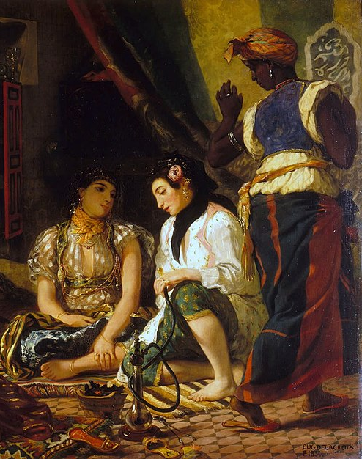
La « racialisation »
Le terme racialisation (ou racisation) s’utilise pour désigner le fait que les « races » ne sont pas naturelles, mais plutôt le produit d’un processus qui catégorise les personnes et les groupes à partir d’attributs, réels ou imaginés.
La racialisation s’inscrit dans les rapports de pouvoir, la production de catégories raciales étant au service des personnes en situation de pouvoir et à qui la hiérarchisation raciale profite.
Lorsqu’on racialise l’autre, on définit indirectement son propre groupe.
Notes:
Le processus de la racialisation implique donc que les êtres humains sont « racisés ». Toute personne, même si elle est conceptualisée comme « blanche », est racisée.
Cependant, l’usage veut que l’expression « personne racisée » fasse référence aux personnes qui sont infériorisées par la racialisation, donc les personnes conceptualisées comme « non blanches ».
Image tirée de https://en.wikipedia.org/wiki/Racialization#/media/File:WomenofAlgiers.JPG

Slide 17
La « racialisation »
Les personnes sont racisées à partir d’éléments biologiques, mais aussi de différences culturelles.
La racialisation résulte de deux dimensions du racisme : celle relevant de la nature et celle relevant de la culture.
Le naturalisme racial fait référence à l’idée qu’il y aurait une hiérarchie raciale ancrée dans la nature, suivant le postulat qu’il existe des essences héréditaires ou des traits génétiques spécifiques qui créeraient des races au sein de l’espèce.
L’historicisme racial (basé sur la culture) se base plutôt sur une prétendue hiérarchie des civilisations, une inégalité basée sur les différences de cultures. Ainsi, les personnes autochtones, et même les personnes musulmanes, peuvent être considérées comme étant racialisées.

Slide 18
Le racisme dans sa version intégrale
Version intégrale : les racistes croient que l’espèce humaine est divisée en une série de sous-catégories (de races).
Chaque groupe posséderait des caractéristiques biologiques déterminant les habiletés cognitives, physiques et sociales de ses membres.
Il serait possible de hiérarchiser ces différentes catégories d’êtres humains afin d’expliquer et de légitimer la domination d’un groupe sur les autres.
On illustre habituellement cette vision du racisme avec l’exemple du nazisme.
Notes:
Image tirée de https://en.wikipedia.org/wiki/Nazi_Party#/media/File:Bundesarchiv_Bild_183-H12704,_Bad_Godesberg,_Vorbereitung_M%C3%BCnchener_Abkommen.jpg

Slide 19
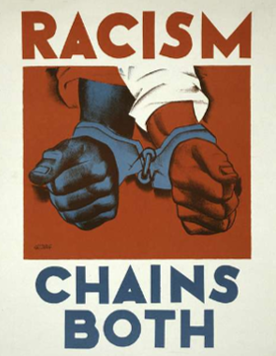
Le racisme ordinaire
Le racisme n’est pas toujours conscient et assumé. Il peut se manifester par une série de stéréotypes ou de préjugés (négatifs ou positifs) qui semblent anodins.
Ces stéréotypes et préjugés sont intériorisés par tout individu, peu importe la couleur de sa peau. Il s’agit de notre héritage raciste.
Notes:
Image du domaine public tirée de https://picryl.com/media/racism-chains-both-hugo-gellert-artist-communist-party-usa-national-black-liberation-1cd53b?zoom=true

Slide 20
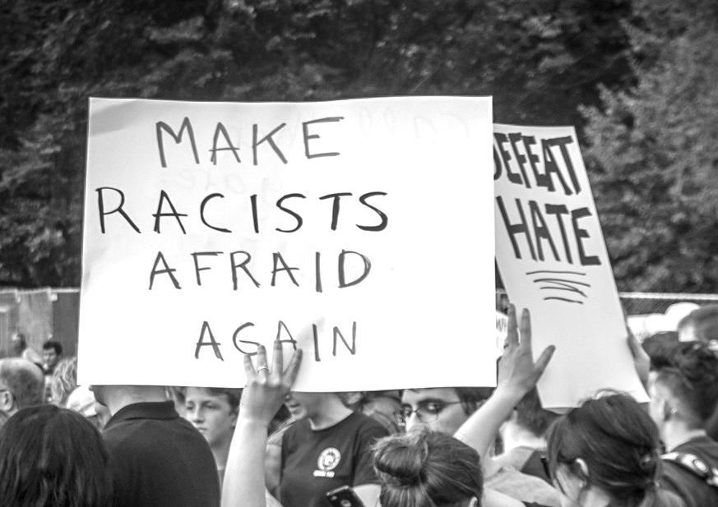
Le racisme individuel
Le racisme individuel se traduit par l’ensemble des attitudes, des actions et des préjugés individuels, conscients ou non, à l’endroit d’un autre individu en raison de son appartenance à un groupe ou de la couleur de sa peau.
Notes:
Image tirée du domaine public. https://thegatewayonline.ca/2018/09/charlottesville-annniversary-counterprotest-works/

Slide 21
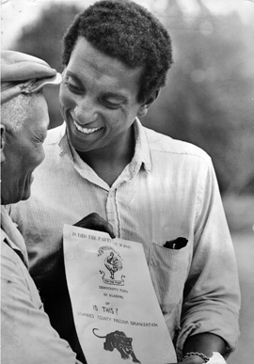
Le racisme systémique
Racisme systémique : les oppressions diverses, mais toujours connexes, vécues par les personnes racisées, notamment dans les domaines du travail, de la justice pénale, de la santé, de l’éducation et du logement.
Ainsi, il est systémique lorsqu’il traduit une logique collective qui favorise un groupe plutôt qu’un autre.
Cela n’implique pas nécessairement que le groupe majoritaire veut nuire aux groupes minoritaires, mais les choix collectifs des premiers, tout autant que leur inaction, auront toujours pour effet d’exclure les seconds, et, par ce fait même, de bafouer leurs droits.
Notes:
Image tirée de https://fr.wikipedia.org/wiki/Stokely_Carmichael#/media/Fichier:Stokely_Carmichael_in_Alabama_1966.jpeg

Slide 22
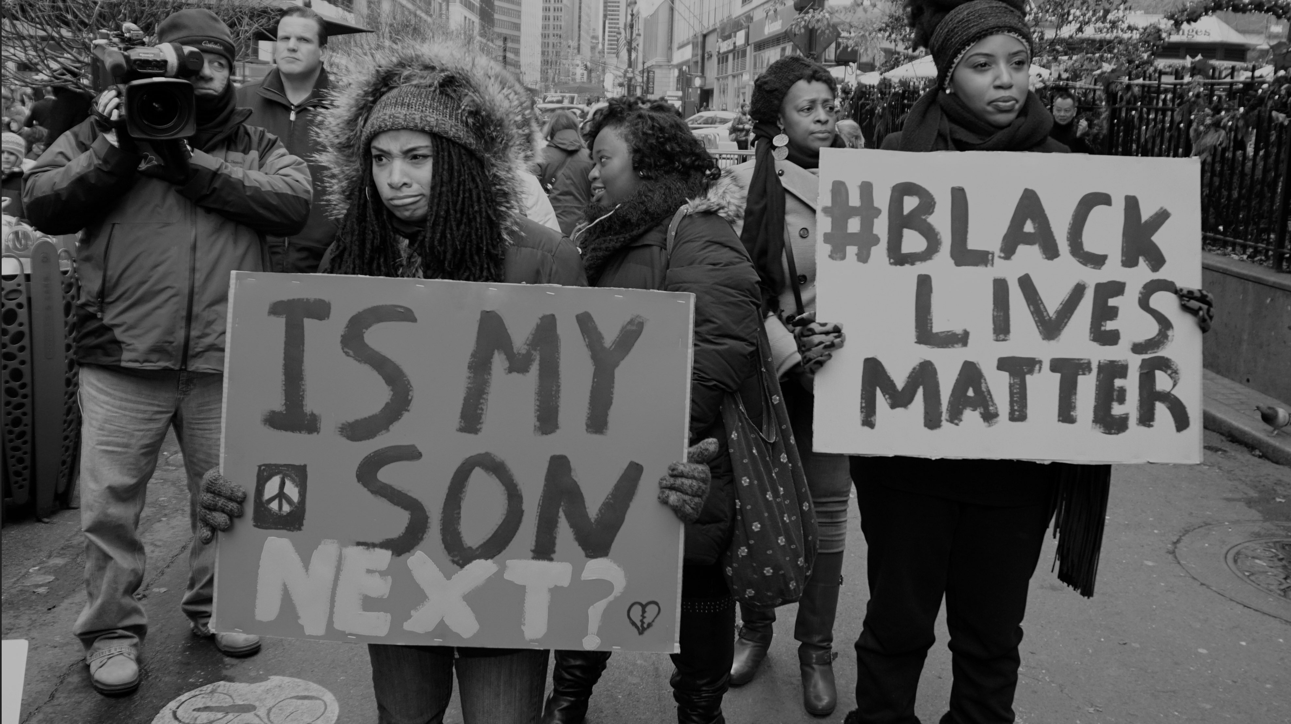
Le racisme systémique
Le racisme individuel est souvent identifiable, mais le racisme institutionnel est moins perceptible en raison de sa nature moins ouverte, beaucoup plus subtile.
Pour mieux expliciter la complexité et l’étendue du racisme systémique dans notre monde, nous devons nous pencher sur ses conséquences dans les différentes sphères de nos vies et sur la façon dont il continue de tracer un continuum de violences, de marginalisation des connaissances et d’appauvrissement économique dont sont victimes les personnes racisées.
Notes:
Image tirée de https://en.wikipedia.org/wiki/Black_Lives_Matter#/media/File:Black_Lives_Matter_protest.jpg

Slide 23
Le passage du racisme biologique au racisme social
On nomme néoracisme un « racisme sans races », différentialiste et culturel, qui se focalise sur les différences culturelles et non sur l’hérédité biologique, contrairement au racisme classique.
Comme l’affirme le généticien et médecin Axel Khan, dans le discours des racistes modernes, ce ne sont souvent plus les races (au sens biologique du terme) qui sont déclarées incompatibles ou inégales, ce sont les coutumes, les croyances et les civilisations.
Notes:
Malgré l’absence de tout fondement biologique, la notion de race est encore au cœur des rapports de pouvoir et des dynamiques de domination.
Pour certaines personnes, l’immigration est devenue un substitut contemporain à la notion de race, la personne immigrante issue des pays anciennement colonisés étant considérée comme une menace à la nation et à ses valeurs.
Image tirée de https://fr.wikipedia.org/wiki/Axel_Kahn#/media/Fichier:Axel_Kahn_par_Claude_Truong-Ngoc_octobre_2015.jpg

Slide 24
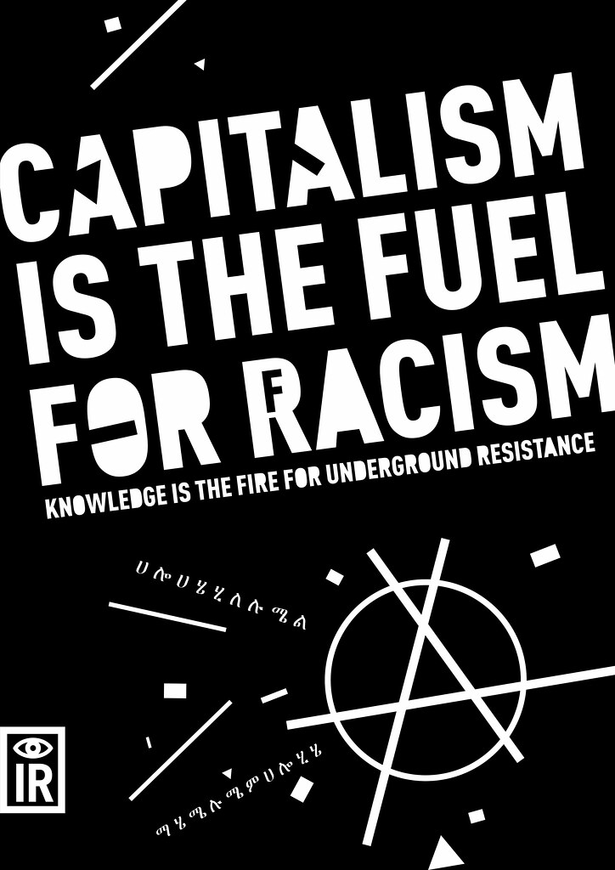
Racisme et capitalisme
D’un point de vue économique, on peut penser que les personnes immigrantes sont tolérées dans les anciens empires coloniaux en raison de leur utilité économique en tant que main-d’œuvre bon marché (notamment dans les domaines de l’agriculture et de l’aide domestique).
Le racisme, comme le sexisme d’ailleurs, sont ainsi utiles au capitalisme.
Notes:
Image tirée de https://www.flickr.com/photos/dubdem/39135479510/

Slide 25
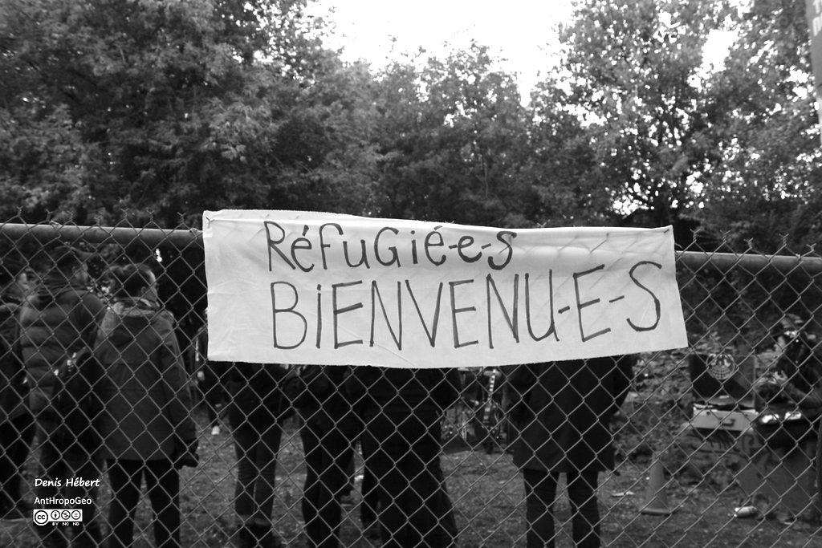
Concepts clés
Notes:
Image tirée de https://www.flickr.com/photos/anthropogeo/43551488700

Slide 26
Les conséquences du racisme : une histoire unique
Les théories racistes reposent sur une conception erronée de l’être humain, puisqu’elle ne repose sur aucun principe scientifique.
Toutefois, la notion de race en tant que construit social a tout de même des impacts importants, encore aujourd’hui.
Notre héritage est celui de l’Europe des Lumières, qui s’est autoproclamée comme l’illustration inédite et parfaite de l’humanité achevée, mais qui a également contribué, par son racisme, à l’invisibilisation de l’histoire et des savoirs des peuples et des nations considérés comme subalternes.
Notes:
Image tirée de https://www.flickr.com/photos/cwfoundation/7000118365
Pour aller plus loin, voir la conférence suivante https://www.ted.com/talks/chimamanda_ngozi_adichie_the_danger_of_a_single_story?language=fr

Slide 27
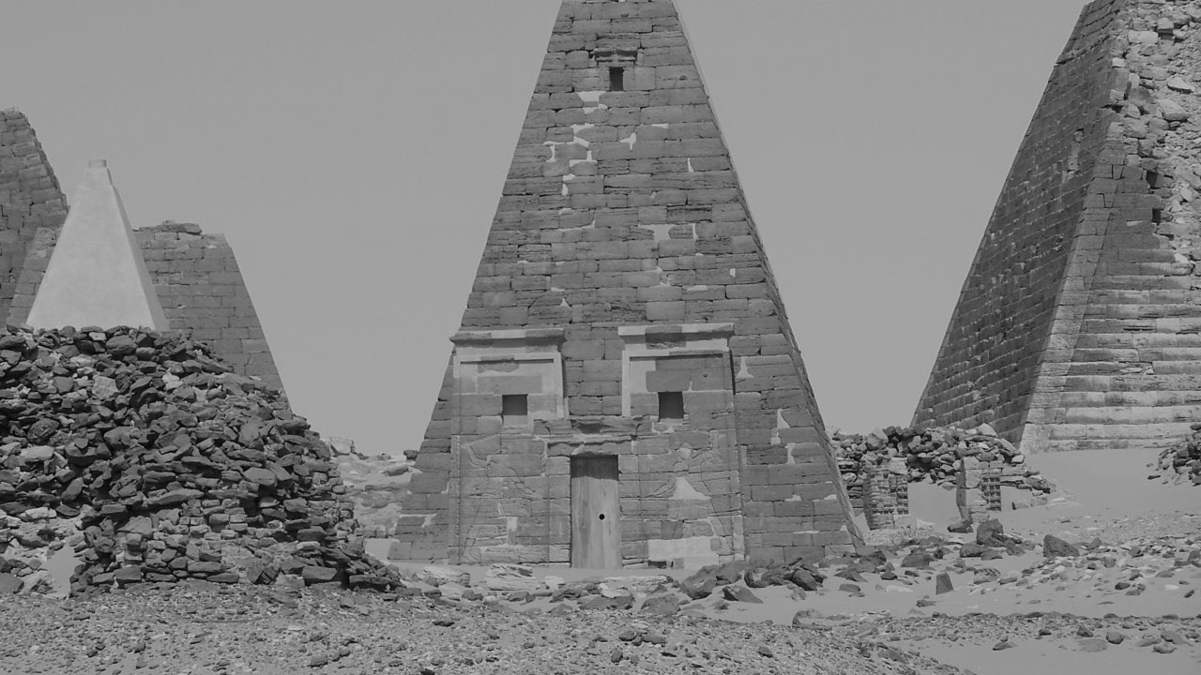
Les conséquences du racisme : une histoire unique
L’une des particularités de l’esclavage et de la colonisation est le dépouillement des histoires nationales et des identités (voir entre autres le travail de Ndiaye, alias Webster).
Jusqu’à récemment, l’Afrique a été perçue comme un continent sans histoire n’ayant peu ou pas contribué à la grande marche de l’humanité, servant seulement de réservoir quasi inépuisable de main-d’œuvre servile.
Pourtant, rien n’est plus faux. Nous n’avons qu’à penser à l’empire du Mali de Mansa Moussa (règne de 1312 à 1337), les royaumes de Ndongo et de Matamba de la reine Nzinga (vers 1583-1663) ou le royaume de Dahomey du roi Behanzin (vers 1845-1906).
Notes:
Image royaume Koush tirée de https://commons.wikimedia.org/wiki/File:Sudan_Meroe_Pyramids_30sep2005_10.jpg

Slide 28
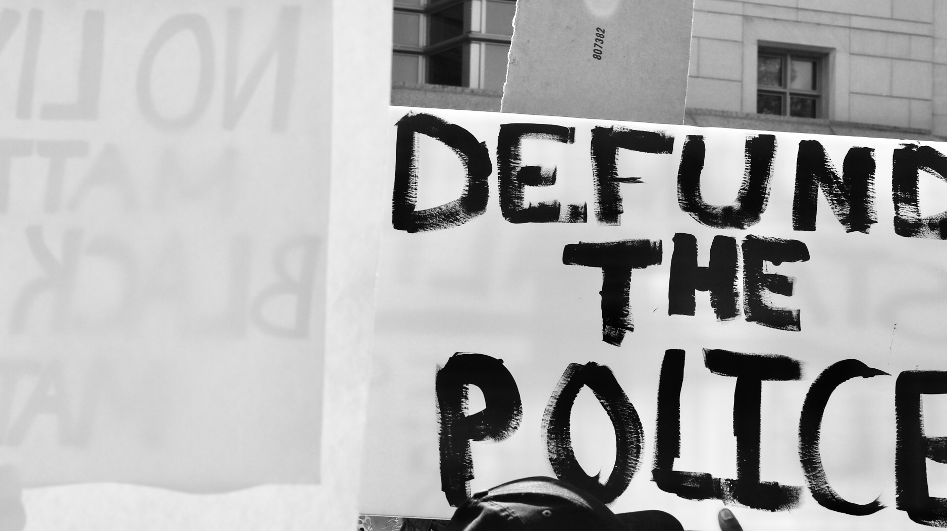
Les conséquences du racisme : les inégalités
Les effets du racisme se manifestent aujourd’hui dans toutes les sphères de notre société (culturelle, politique, économique, éducationnelle).
Comme le souligne Robyn Maynard dans NoirEs sous surveillance, aujourd’hui, l’emprisonnement massif des personnes noires, la ségrégation spatiale dans les quartiers urbains, la pauvreté ainsi que le placement disproportionné des enfants noirs dans des institutions étatiques, tout comme la mort des personnes noires aux mains des forces policières, font écho à ce passé.
Notes:
Image tirée de https://upload.wikimedia.org/wikipedia/commons/f/f1/Defund_the_police.jpg

Slide 29
Les conséquences du racisme: les inégalités
Les personnes autochtones subissent elles aussi des conséquences de l’histoire colonialiste et esclavagiste du Canada (sédentarisation forcée et dépossession des territoires, Loi sur les Indiens, pensionnats, disparitions et assassinats de femmes autochtones, etc.).
Récemment, les conclusions de la Commission Viens ont fait état de l’échec du système public dans son ensemble à répondre aux besoins des personnes autochtones en matière de santé physique, de santé mentale, de justice, d’espérance de vie, de parentalité, de logement ou de revenu.
Notes:
Image tirée de https://www.flickr.com/photos/lac-bac/14260482006

Slide 30
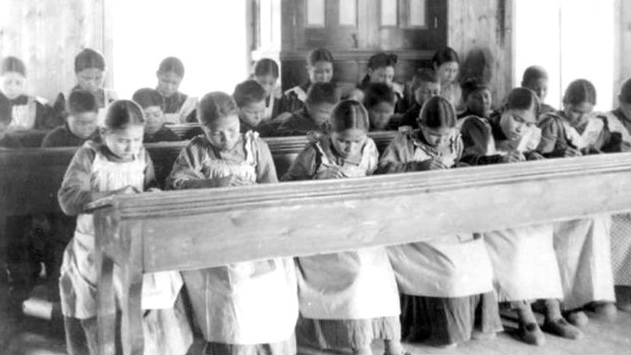
Santé des personnes racisées et autochtones
Plusieurs recherches en épigénétique ont démontré la transmission transgénérationnelle des traumatismes psychologiques, notamment ceux qui sont liés à l’esclavage des personnes noires et autochtones.
Pendant plus d’un siècle, le gouvernement canadien a soutenu des programmes de pensionnats qui ont arraché les enfants autochtones à leur famille et à leur communauté, créant ainsi une rupture totale avec leur langue et leur culture, participant à ce qu’on qualifie maintenant de génocide culturel.
De plus, de nombreux enfants ont subi des sévices physiques et psychologiques ainsi que des abus sexuels de la part de leurs tuteur.rice.s.
Notes:
Image tirée de https://fr.wikipedia.org/wiki/Pensionnat_autochtone_au_Canada#/media/Fichier:R.C._Indian_Residential_School_Study_Time,_Fort_Resolution,_N.W.T.JPG

Slide 31
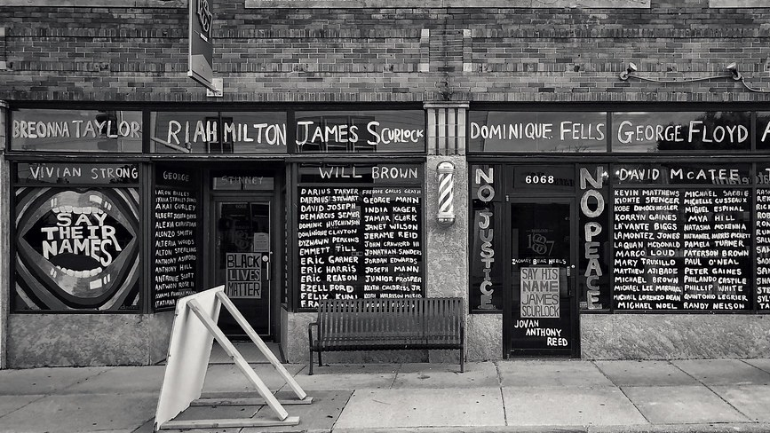
Les conséquences du racisme : profilage et violence policière
En 2015, une étude de l’Université McGill a démontré que le premier facteur déterminant quant au niveau de présence policière dans une ville n’est pas le taux de criminalité qui y sévit, mais le nombre de personnes racisées et autochtones qui y vivent.
Cette même année, la population carcérale autochtone avait augmenté de 46,4 % et celle des personnes noires, de 90 %, alors que celle des personnes blanches avait diminué, malgré un taux de criminalité similaire.
Notes:
Image tirée de https://www.flickr.com/photos/vwcampin/50286605961/
Au mois de juin 2020, selon des données colligées par la CBC, les personnes autochtones représentent 16 % des personnes tuées, mais seulement 4,21 % de la population canadienne, tandis que les personnes noires représentent 8,63 % des morts, mais uniquement 2,92 % de la population.
À l’opposé, les personnes blanches forment un peu moins de 80 % de la population canadienne, mais ne comptent que pour un peu plus de 40 % des gens tués par la police.

Slide 32
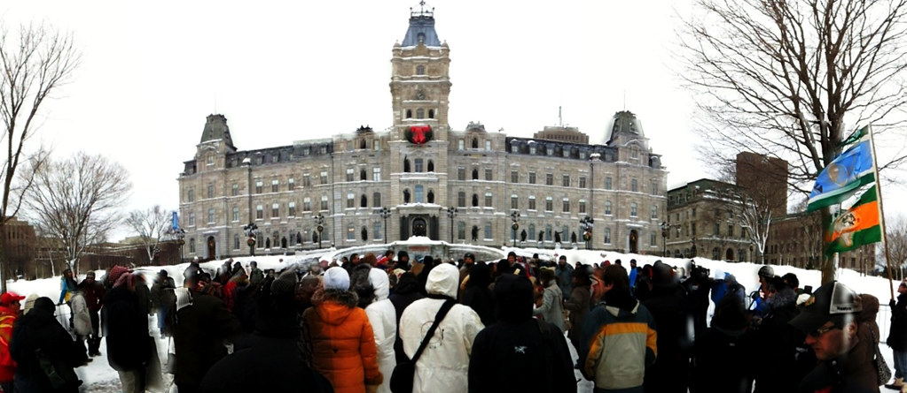
Impacts sur les familles racisées et autochtones
Les enfants des familles noires sont aussi plus ciblés par les placements de la Direction de la protection de la jeunesse (DPJ).
Les impacts psychologiques varient de sentiments accrus de colère, d’anxiété, de faible estime de soi et de dépression jusqu’au trouble de stress post-traumatique, des taux élevés de suicide et des problèmes de consommation et de dépendances.
Notes:
En effet, un rapport de recherche dévoilé par les chercheuses Chantal Lavergne et Sarah Dufour montre qu’à Montréal, les enfants noirs comptent pour 29,6 % dans le système institutionnel de la DPJ, alors qu’ils ne représentent que 14,5 % de la population de 17 ans et moins.
Image tirée de https://www.flickr.com/photos/lea-kim/8371391919

Slide 33
Métiers sous-payés et précarité économique
Les inégalités historiques se manifestent aussi dans une répartition raciale à laquelle s’ajoute aussi une répartition genrée des métiers et des revenus. Les personnes noires occupent encore aujourd’hui des métiers sous-payés et précaires et se retrouvent surreprésentées dans les métiers du care (du soin).
Lors de la pandémie de COVID-19, la surreprésentation des personnes noires dans les rangs des travailleur.euse.s de première ligne a encore prouvé que ces rapports de pouvoir subsistent.
Notes:
Image tirée de https://www.flickr.com/photos/asiandevelopmentbank/49932372106

Slide 34
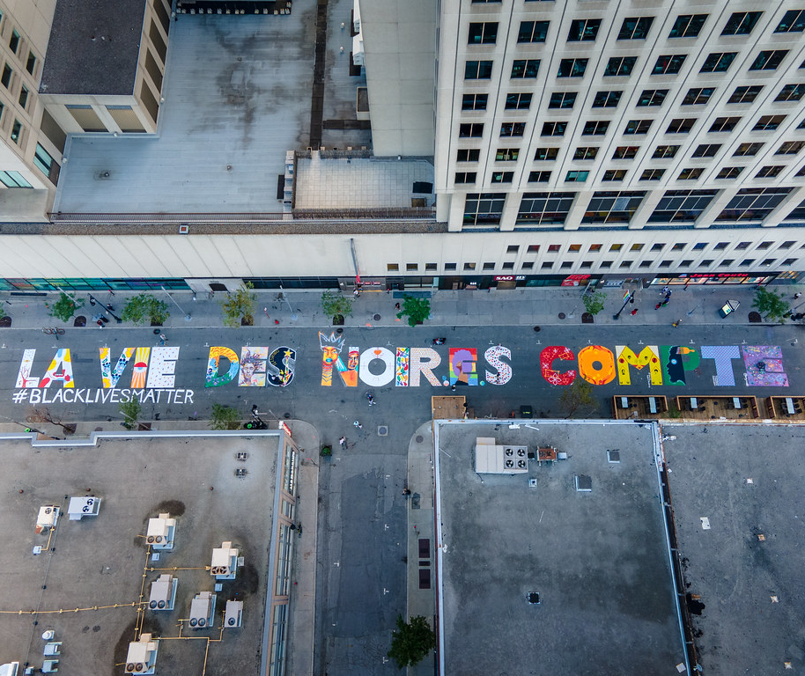
La résistance des personnes noires et autochtones de nos jours
Des collectifs tels que Montréal-Nord Républik, Montréal Noir et Hoodstock, qui sont nés après la mort de Fredy Villanueva, sont devenus des espaces d’organisation par et pour les communautés les plus marginalisées de Montréal.
La Librairie Racines met de l’avant les voix d’auteur.rice.s noir.e.s et racisé.e.s,
La Fondation Paroles de femmes crée des espaces de parole et d’autonomisation pour des femmes vivant à la croisée du racisme, du sexisme, de l’islamophobie.
Notes:
Image tirée de https://www.flickr.com/photos/lea-kim/50118065767

Slide 35
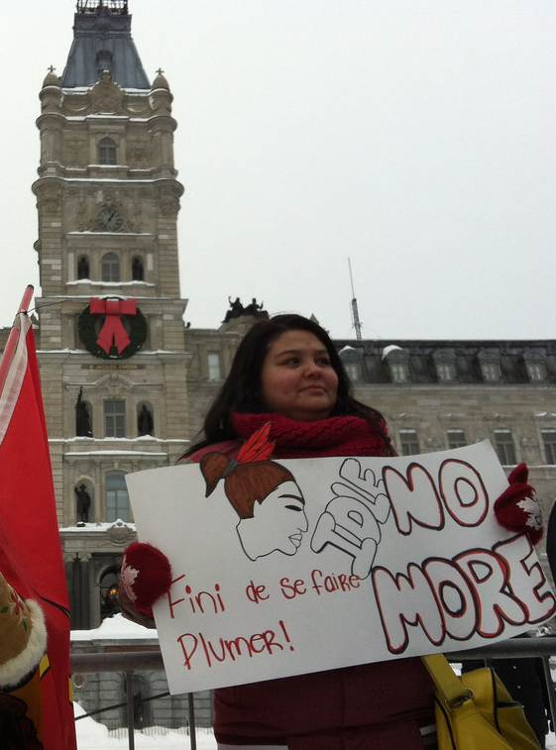
La résistance des personnes noires et autochtones de nos jours
L’initiative Idle No More, portée au Québec en 2012 par Melissa Mollen Dupuis, Widia Larivière et Natasha Kanapé Fontaine, a été un moment fort de la lutte contre le racisme et pour la reconnaissance de la souveraineté et des droits des peuples autochtones.
Plusieurs autres mobilisations, dont celle de Val-d’Or en 2015, renforcées par l’action politique de Femmes autochtones du Québec (FAQ) ont permis en 2016 le lancement de l’Enquête nationale sur les femmes et les filles autochtones disparues et assassinées.
Il faut également souligner le travail colossal qu’accomplissent sur le terrain les centres d’amitié autochtones pour briser l’isolement et atténuer les conséquences des politiques d’assimilation des populations autochtones mises de l’avant par le gouvernement du Canada.
Notes:
Image tirée de https://www.flickr.com/photos/lea-kim/8372461702

Slide 36
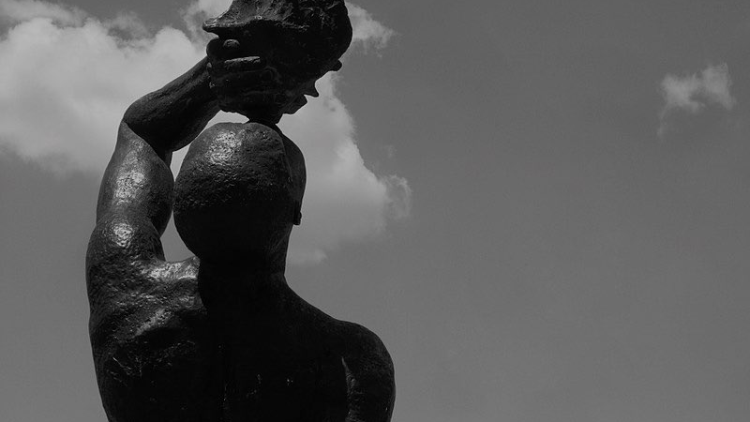
Conclusion
Pour comprendre notre époque et nos conceptions de l’être humain, nous ne pouvons pas faire l’économie d’une lecture critique de nos histoires.
La tradition philosophique européenne est marquée par le racisme, nous devons le mettre au jour et prendre conscience de l’influence de ses idées en chacun.e de nous, encore aujourd’hui.
Réactiver des mémoires méconnues peut nous amener à nous poser des questions dérangeantes, mais combien essentielles pour tendre v ers une conception de l’humain plus vraie et plus juste.
Notes:
Image tirée de https://en.wikipedia.org/wiki/Le_Marron_Inconnu#/media/File:Le_Marron_Inconnu,_detail_2009.jpg

Slide 37
Médiagraphie
Toutes les images sont tirées du domaine public. On pourra les consulter ici :
Diapositive 1 : arindambanerjee / shutterstock.com
Diapositive 2 : https://fr.wikipedia.org/wiki/Racisme#/media/Fichier:Captain_walter_croker_horror_stricken_at_algiers_1815.jpg
Diapositive 3 : https://fr.wikipedia.org/wiki/Rouelle_(Moyen_%C3%82ge)#/media/Fichier:1182_french_expulsion_of_jews.jpg
Diapositive 4 : https://fr.wikipedia.org/wiki/Christophe_Colomb#/media/Fichier:Columbus_Taking_Possession.jpg
Diapositive 5 : https://commons.wikimedia.org/wiki/File:Salon_de_Madame_Geoffrin.jpg?uselang=fr
Diapositive 6 : https://fr.wikipedia.org/wiki/Racialisme#/media/Fichier:G._Bruno_-_Le_Tour_de_la_France_par_deux_enfants_p188.jpg
Diapositive 8 : https://fr.wikipedia.org/wiki/Craniom%C3%A9trie#/media/Fichier:Bundesarchiv_Bild_146-1986-044-08,_Stein-Pfalz,_Eva_Justin_bei_Sch%C3%A4delmessung.jpg
Diapositive 9 : https://fr.wikipedia.org/wiki/Arthur_de_Gobineau#/media/Fichier:Arthur_de_Gobineau.jpg
Diapositive 10 : https://en.wikipedia.org/wiki/Ant%C3%A9nor_Firmin#/media/File:Firmin-antenor.gif
Diapositive 11 : https://fr.wikipedia.org/wiki/Racisme#/media/Fichier:Paris_Planteur_2012b.jpg
Diapositive 12 : https://fr.wikipedia.org/wiki/Craniom%C3%A9trie#/media/Fichier:Craniometry_skull_1902.jpg
Diapositive 13 : https://en.wikipedia.org/wiki/Nation_state#/media/File:Westfaelischer_Friede_in_Muenster_(Gerard_Terborch_1648).jpg
Diapositive 14 : https://commons.wikimedia.org/wiki/File:Cadena_de_ADN.jpg
Diapositive 16 : https://en.wikipedia.org/wiki/Racialization#/media/File:WomenofAlgiers.JPG
Diapositive 18 : https://en.wikipedia.org/wiki/Nazi_Party#/media/File:Bundesarchiv_Bild_183-H12704,_Bad_Godesberg,_Vorbereitung_M%C3%BCnchener_Abkommen.jpg
Diapositive 19 : https://picryl.com/media/racism-chains-both-hugo-gellert-artist-communist-party-usa-national-black-liberation-1cd53b?zoom=true
Diapositive 20 : https://thegatewayonline.ca/2018/09/charlottesville-annniversary-counterprotest-works/

Slide 38
Médiagraphie
Toutes les images sont tirées du domaine public. On pourra les consulter ici :
Diapositive 21 : https://fr.wikipedia.org/wiki/Stokely_Carmichael#/media/Fichier:Stokely_Carmichael_in_Alabama_1966.jpeg
Diapositive 22 : https://en.wikipedia.org/wiki/Black_Lives_Matter#/media/File:Black_Lives_Matter_protest.jpg
Diapositive 23 : https://fr.wikipedia.org/wiki/Axel_Kahn#/media/Fichier:Axel_Kahn_par_Claude_Truong-Ngoc_octobre_2015.jpg
Diapositive 24 : https://www.flickr.com/photos/dubdem/39135479510/
Diapositive 25 : https://www.flickr.com/photos/anthropogeo/43551488700
Diapositive 26 : https://www.flickr.com/photos/cwfoundation/7000118365
Diapositive 27 : https://commons.wikimedia.org/wiki/File:Sudan_Meroe_Pyramids_30sep2005_10.jpg
Diapositive 28 : https://upload.wikimedia.org/wikipedia/commons/f/f1/Defund_the_police.jpg
Diapositive 29 : https://www.flickr.com/photos/lac-bac/14260482006
Diapositive 30 : https://fr.wikipedia.org/wiki/Pensionnat_autochtone_au_Canada#/media/Fichier:R.C._Indian_Residential_School_Study_Time,_Fort_Resolution,_N.W.T.JPG
Diapositive 31 : https://www.flickr.com/photos/vwcampin/50286605961/
Diapositive 32 : https://www.flickr.com/photos/lea-kim/8371391919
Diapositive 33 : https://www.flickr.com/photos/asiandevelopmentbank/49932372106
Diapositive 34 : https://www.flickr.com/photos/lea-kim/50118065767
Diapositive 35 : https://www.flickr.com/photos/lea-kim/8372461702
Diapositive 36 : https://en.wikipedia.org/wiki/Le_Marron_Inconnu#/media/File:Le_Marron_Inconnu,_detail_2009.jpg

